Slide 1
LD CELG 138 kV Carajás - Atlântico/Campinas
Hugo Lamin
Superintendência de Regulação dos Serviços de Distribuição
Brasília - DF
8 de dezembro de 2015

Slide 2
Processo de Regulamentação
Lei nº 11.934/2009: limites de campo elétrico e magnético
(OMS-ICNIRP)
Audiência Pública ANEEL nº 047/2009
Resolução Normativa ANEEL nº 398/2010*
*Atualizada pela Resolução Normativa nº 616/2014

Slide 3
Níveis de Referência
Níveis de Referência | Campo Elétrico (kV/m) | Campo Magnético (µT)
Público em Geral | 4,17 | 200
População Ocupacional | 8,33 | 1000
OMS e Resolução Normativa ANEEL nº 398/2010

Slide 4
Exemplos
Níveis de Referência | Campo Magnético (µT)
Geral | 200
Ocupacional | 1000
Linha | Campo Magnético (µT)
CELG Carajás-Atlântico | 19
SFA CAT 138 kV | 2,18
BP Bioenergia 138 kV | 2,84
Eletrosul ELD-GUI 138kV | 11,00
Furnas LTRVCT 138kV | 11,17
Furnas LTRVCC 138kV | 16,56
Furnas LTRVCT 138kV | 11,17
Corumbá CEC3-M 138kV | 5,27
Eletronorte 016 230 KV | 20,34
Furnas LTSMNI 230kV | 33,72
Furnas LTBTBS 230 kV | 20,18
Furnas LTCBIM 345kV | 57,32
Furnas LTSMSB2 500kV | 29,23
Furnas LTSMSB1 500 kV | 63,25
Aparelho* | Campo Magnético (µT)
lava louça | 134,90
faca elétrica | 121,80
secador de cabelo | 119,20
barbeador elétrico | 111,40
micro-ondas ligado | 59,04
Batedeira | 56,80
aspirador de pó | 54,00
Liquidificador | 53,60
decodificador TV ligado | 44,96
Ventilador | 39,52
ar condicionado | 4,51
televisão (25 ") | 3,83
computador | 1,27
televisão (20 ") | 0,88
*Fonte: “Domingues et al. Caracterização de Campos Magnéticos em Ambientes Industriais, Urbanos e Residenciais. In: XVIII -SNPTEE, 2005”

Slide 5
REN nº 398/2010
Medição ou cálculo para todas instalações ≥ 138 kV
Agente responsável por garantir que instalações < 138 kV obedecem aos limites da OMS
Dados disponibilizados na internet
Qualquer consumidor pode solicitar medição em instalações ≥ 2,3 kV

Slide 6
REN nº 398/2010
Medição ou cálculos
(equipamentos simples)
Nível de Referência (µT)
nível de campo magnético para avaliação prática e expedita da exposição humana a partir das Restrições Básicas considerando fatores de segurança
Relatório de Conformidade
(estudo detalhado)
Restrição Básica (mA/m²)
limite máximo de exposição humana a campos magnéticos para garantir que não ultrapassem os limiares mínimos de interação com tecidos vivos, de modo a não causar danos à saúde

Slide 7
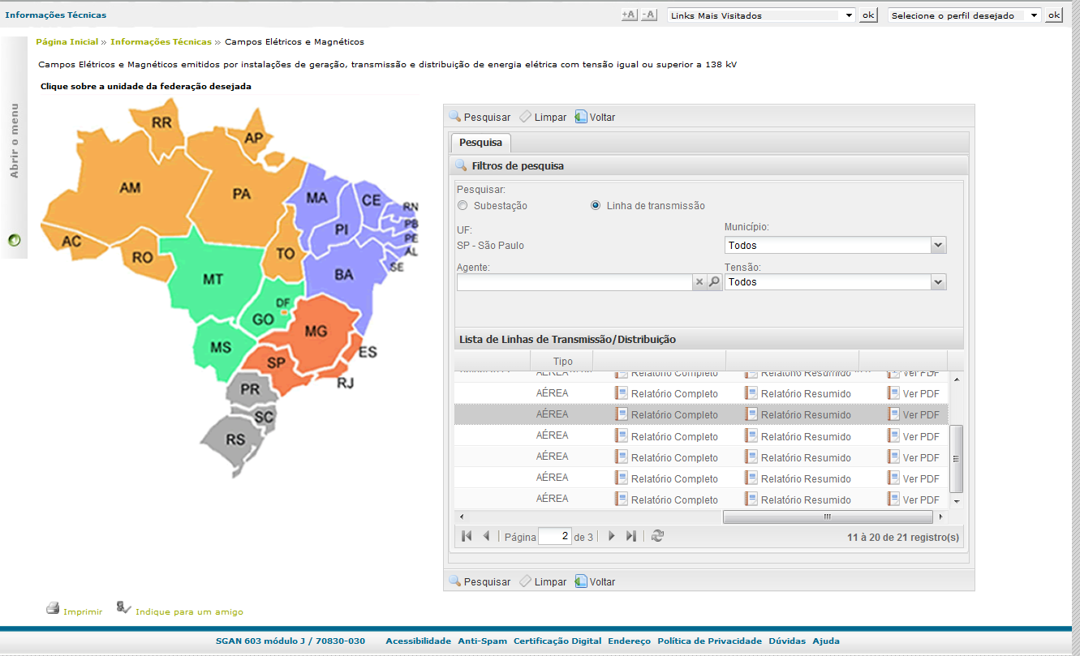
Dados disponibilizados
www.aneel.gov.br >> Página Inicial >> Informações Técnicas >> Campos Elétricos e Magnéticos

Slide 8
Demais aspectos aplicáveis ao caso específico
CELG deverá enviar dados
(art. 5º)
Consumidores podem solicitar medição
(art. 9º)
Cálculo ou medição dos campos
Em até 90 dias após entrada em operação da linha
Distribuidora deverá medir os campos e encaminhar relatório ao consumidor e à ANEEL
Consumidor arca com custos caso os níveis de referência estejam sendo respeitados

Slide 9
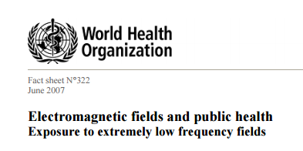

Classificação Campos Magnéticos IARC – OMS
Grupo 1: Cancerígenos para humanos
Grupo 2A: Provavelmente Cancerígenos para humanos
Grupo 2B: Possivelmente Cancerígenos para humanos
Grupo 3: Não classificado como Cancerígeno para humanos
Grupo 4: Provavelmente não Cancerígeno para humanos
“a IARC publicou uma monografia classificando campos magnéticos ELF como ‘possível carcinogênico’ para humanos. Esta classificação é usada para denotar um agente para o qual existe uma limitada evidência de carcinogênese em humanos e uma menos que suficiente evidência para carcinogênese em experimentos com animais (outros exemplos incluem café e emissões em processos de soldagem)”.
Fonte: http://www.who.int/peh-emf/publications/facts/fs322_ELF_fields_portuguese.pdf

Slide 10
Campo Magnético e Leucemia Infantil
“se há algum efeito da exposição a estes campos de baixa intensidade, seria através de um mecanismo biológico ainda desconhecido. Além disto, estudos com animais tem sido largamente negativos. Em suma, a evidência relacionada com leucemia infantil não é forte o suficiente para ser considerada causal”
Fonte: http://www.who.int/peh-emf/publications/facts/fs322_ELF_fields_portuguese.pdf

Slide 11

Histórico na ANEEL
12/2014 – ANEEL recebe denúncia de moradores acerca de implantação da LT. Os principais questionamentos são:
licenciamento ambiental
  emissão de campos elétricos e magnéticos a serem emitidos pela LT
  faixa de servidão
26/12/2014 – ANEEL/SRD solicita à CELG informações relativas à reclamação dos moradores
08/01/2015 – CELG responde ao questionamento da SRD
06/03/2015 – Nota Técnica nº 0008/2015-SRD/ANEEL - CONCLUSÃO:
      CELG apresentou Licença Ambiental nº 033/2014 emitida pela Prefeitura de Goiânia/AMMA válida até 27/01/2016
      CELG apresentou estudos que atestam o atendimento aos requisitos de exposição humana a campo elétrico e magnético de acordo com a Lei 11.934 e ABNT NBR 5422
      REA nº 2.155/2009 declarou utilidade pública fixa de sete a onze metros de largura
      RECOMENDAÇÃO: fiscalização de modo a verificar cumprimento de Normas Técnicas, distanciamentos mínimos e requisitos de proteção e segurança.

Slide 12
Fiscalização 005/2015-AGR-SFE
A fiscalização foi realizada pela Agência Estadual Conveniada nos dias 25 e 28 de setembro de 2015, e constatou que:
com base em Relatório Técnico do CEPEL, a LT atende aos requisitos de exposição humana a campo elétrico e campo magnético
o trecho entre as estruturas 05 e 06 foi invadido por moradores. Todos já foram notificados pela CELG. A AGR recomendou medidas por parte da concessionária para desocupação da faixa.
nas estrutura 78 e 86, localizadas em frente à postos de combustíveis, não há riscos de combustão pois o perfil de campo elétrico no eixo da linha é inferior ao limite de 1,6 kV/m.
as estruturas, inclusive as localizadas na Avenida Contorno, estão de acordo com o projeto executivo apresentado à ANEEL e estão respeitando o distanciamento mínimo exigido pela legislação, com exceção do trecho compreendido entre as estruturas 25 e 27.

Slide 13
Conclusões
A Linha de Transmissão Carajás – Atlântico/Campinas atende aos requisitos estabelecidos na legislação vigente quanto à segurança e estão em conformidade com o projeto executivo.
Exceção: no trecho compreendido entre as estruturas de 25 a 27, na Rua Francisco Faria, a CELG não respeitou a distância mínima estabelecida em projeto para a faixa de segurança da LT, descumprindo o que estabelece a declaração de utilidade pública fornecida pela ANEEL por meio da Resolução Autorizativa nº 2.155, de 4 de novembro de 2009

Slide 14
Muito Obrigado!
Hugo Lamin
SRD – ANEEL master.srd@aneel.gov.br www.aneel.gov.br

Slide 15
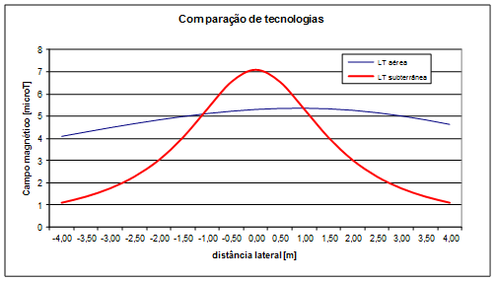
Linhas aéreas x subterrâneas

Slide 16
Adequação aos limites da OMS
Podem requerer obras com impactos financeiros
limites atualmente estabelecidos
maioria das obras sem impactos tarifários

Slide 17
Planos de Adequação
Restrição do acesso quando energizado
Permitir acesso somente em carga leve
Treinamento de pessoal
Manutenção com rede desligada
Outros

Slide 18
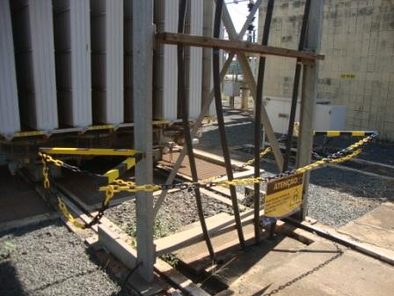
Planos de Adequação
Exemplo

Slide 19
Impactos de adequações
nas instalações
Os impactos tarifários dependem de diversos fatores
Nível de campo máximo permitido (definição das instalações afetadas)
Instalação da transmissão: consumidores do Sistema Interligado Nacional
Instalação de distribuição: consumidores da área de concessão
O aumento das tarifas não é arcado somente pelos moradores da região solicitante
Técnica de correção utilizada

